Slide 1




Phising
Pemateri : Ns4-Dev
Pentingnya keamanan cyber di era digital ini tidak dapat disangkal. Pada presentasi ini, Anda akan belajar tentang ancaman dan teknik-teknik keamanan cyber, serta cara melindungi data penting.

Slide 2



Apa itu Phising?
Phising
01
Phising adalah upaya untuk mendapatkan informasi data seseorang dengan teknik pengelabuan. Data yang menjadi sasaran phising adalah data pribadi (nama, usia, alamat), data akun (username dan password), dan data finansial (informasi kartu kredit, rekening).

Slide 3


Apa saja ciri-ciri phising?
01
02
03
Menggunakan identitas palsu
Perintah mengisi data sensitif
Memberi tautan atau file palsu
Harus diingat bahwa phising adalah tindakan yang manipulatif. Mungkin kamu akan menerima pesan yang berisi banyak kalimat, tapi akan selalu ada kata atau frasa yang meminta seseorang untuk memberi dan memasukkan data sensitif seperti kata sandi, PIN, atau OTP, nomor kartu kredit/debit, masa berlaku kartu kredit dan CVV/CVC (3 angka di belakang kartu kredit). Ingatlah bahwa pihak bank sekalipun tidak akan pernah meminta data tersebut pada nasabah.
Untuk memancing calon korbannya, biasanya pelaku phising adalah sebuah instansi perusahaan atau teman dari calon korban. Dengan identitas palsu, pelaku berharap calon korban akan langsung percaya dengan perintah pelaku untuk memberikan data sensitif.
Selain dari pesan yang mengecoh calon korban, yang dilakukan oleh pelaku phising adalah memberi tautan atau file palsu untuk diunduh. Dengan iming-iming bahwa lampiran tersebut adalah akses untuk mendapat diskon, melihat berita, dan lain sebagainya

Slide 4
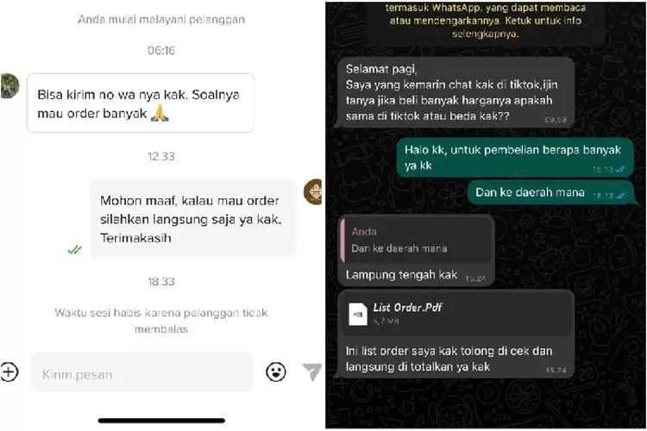
04
05
Email bersifat Rayuan bahkan Ancaman
Korban Phising tidak spesific.
Biasanya email Phising akan meminta korban untuk mengambil keputusan dengan cepat dengan berbagai alasan seperti masa berlaku promo akan habis jika tidak akan rugi, ada transaksi-transaksi yang mencurigakan sehingga harus segera blokir kartu / rekening, ada peluang untuk berbisnis dengan keuntungan besar dst.
Biasanya korban penerima Phising tidak spesific ditujukan ke korban langsung, namun akan tertulis secara umum, seperti “Kepada Nasabah yang Terhormat”, Kepada Bapak yang budiman”, “Dear Respectable Member”, dan lain-lain.

Slide 5
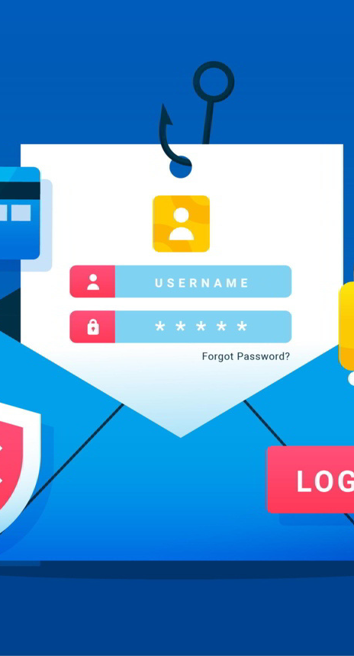
Adapun cara menghindari phising
1. Pelajari informasi terbaru tentang Phishing - Dengan mengetahui informasi-informasi seputar phishing lebih awal dan detail maka akan mengurangi resiko terkena phishing.
2. Berhati-hati sebelum klik tautan - ketika anda dikirimkan tautan oleh orang yang tidak dikenal, lebih baik untuk memeriksa terlebih dahulu link yang dikirimkan apakah memang berasal dari situs resmi atau tidak dan tidak sembarangan membuka link atau tautan yang dikirimkan.
3. Instal Toolbar Anti-Phishing - Pasangkan seluruh browser yang digunakan dengan anti-phishing toolbar.

Slide 6
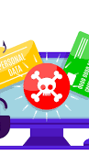
Adapun cara menghindari phising
4. Periksa keamanan situs - sebelum mengirimkan atau mengisi informasi apapun pada suatu situs, pastikan URL situs dimulai dengan "https" dan disebelah nama situs ada ikon kunci tertutup.
5. Periksa akun online secara berkala - Biasakan untuk mengganti kata sandi secara berkala, periksa laporan rekening secara berkala, dan aktifkan pengaman 2 langkah untuk setiap akun-akun online anda.
6. Update browser & gunakan firewall - update browser anda secara berkala untuk meningkatkan keamanan dalam browsing situs dan aktifkan selalu firewall perangkat anda untuk mencegah para phisher untuk menyerang network dan komputer anda..

Slide 7

Adapun cara menghindari phising
7. Berhati-hati dengan Pop-Up - hindari klik tombol cancel atau link dalam pop-up secara sembarangan. Klik ikon x jika ada pop-up yang muncul.
8. Jaga informasi pribadi anda - hindari pengiriman informasi pribadi atau informasi keuangan anda melalui internet.
9. Gunakan software antivirus - Software antivirus akan meninjau kembali seluruh file yang diterima melalui internet.

Slide 8
Terima kasih

